Slide 1
Vorstellung des neuen SVIT - Gutachten zur Beurteilung des orts- und quartiersüblichen Mietzinses
SVIT-Frühstück, SVIT Aargau Donnerstag, 27. April 2017
Prof. Dr. Peter Ilg, Swiss Real Estate Institute, der HWZ und des SVIT

Slide 2
Kriterien zum Nachweis der Orts- oder Quartiersüblichkeit
Lage (Immissionsbelastung ,Nähe zu Schulen, öV, Einkauf etc.)
Grösse (Fläche; Zimmerzahl +/- 0.5 Zi, ab 4 Zi; m2-Abweichungen bis 20%)
Zustand und Ausstattung (Nasszellen, Bodenbelag, Balkon, Lift etc.)
Bauperiode (+/- 10 Jahre, bei älteren Bauten +/- 20 Jahre)
Vergleichbare Mietzinsgestaltung (Kostenstände; separat erhobene NK)
Mietzinse der Vergleichsobjekte dürfen ihrerseits nicht missbräuchlich sein
Mietzinse müssen in einer schmalen Bandbreite liegen (30 – 40 %)
Mindestens 5 Objekte, die nicht dem gleichen Vermieter gehören dürfen
Alle Vergleichskriterien müssen im Verfahren substantiiert werden
Im laufenden Mietverhältnis: statistisch relevanter Zeitraum

Slide 3
Databasis für die Gutachten: Mehr als ¼ Mio. Inserate pro Jahr

Slide 4
Traktanden
01
Darstellung des Objekts
Bestimmung des orts- und quartiersüblichen Mietzinses anhand von Vergleichsobjekten
Weitere Informationen zum SVIT Online-Tool für die Bestellung von Gutachten
02
03

Slide 5
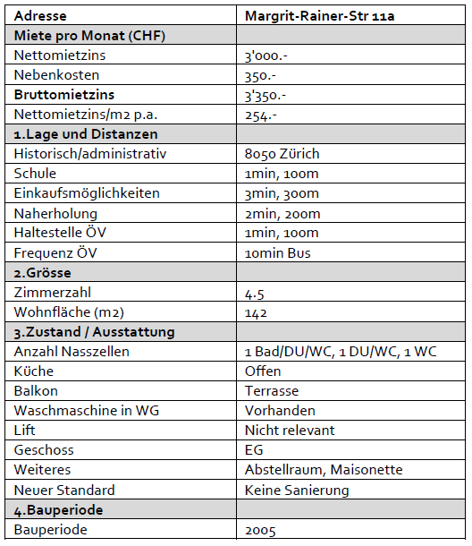
1. Darstellung des Objekts

Slide 6
1. Darstellung des Objekts Details zum Kriterium Lage - Makrolage

Slide 7
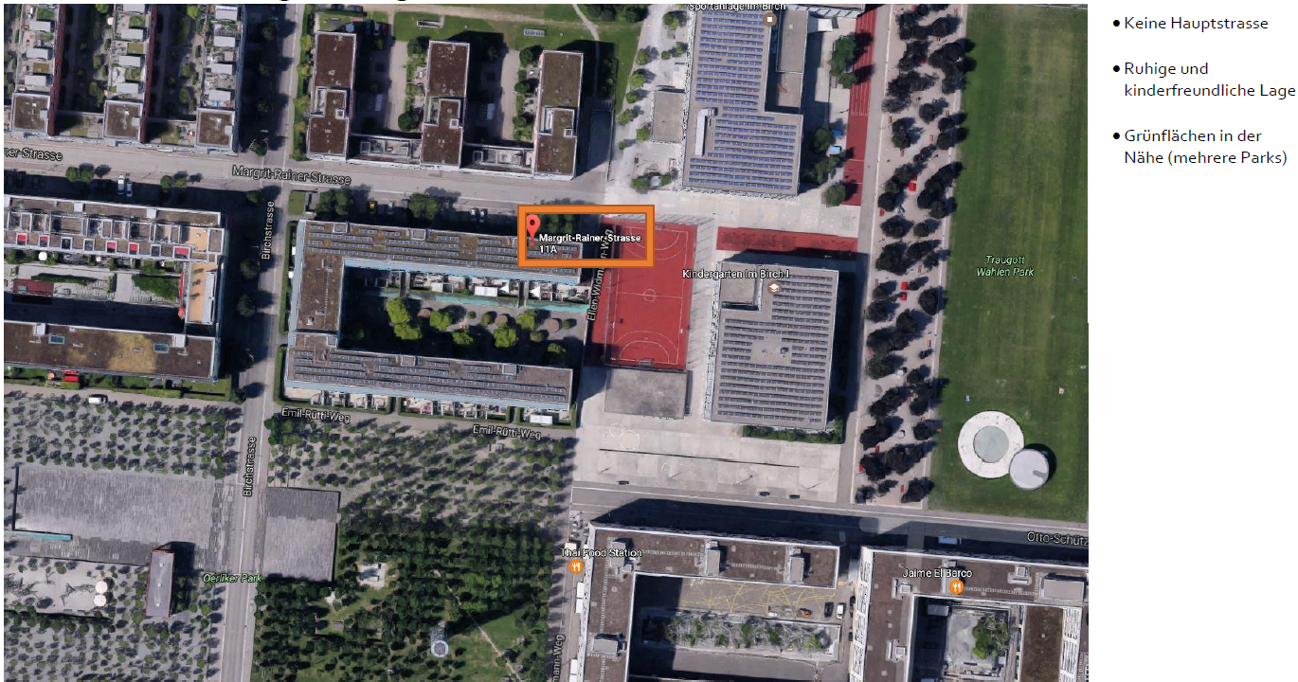
1. Darstellung des Objekts Details zum Kriterium Lage - Mikrolage

Slide 8
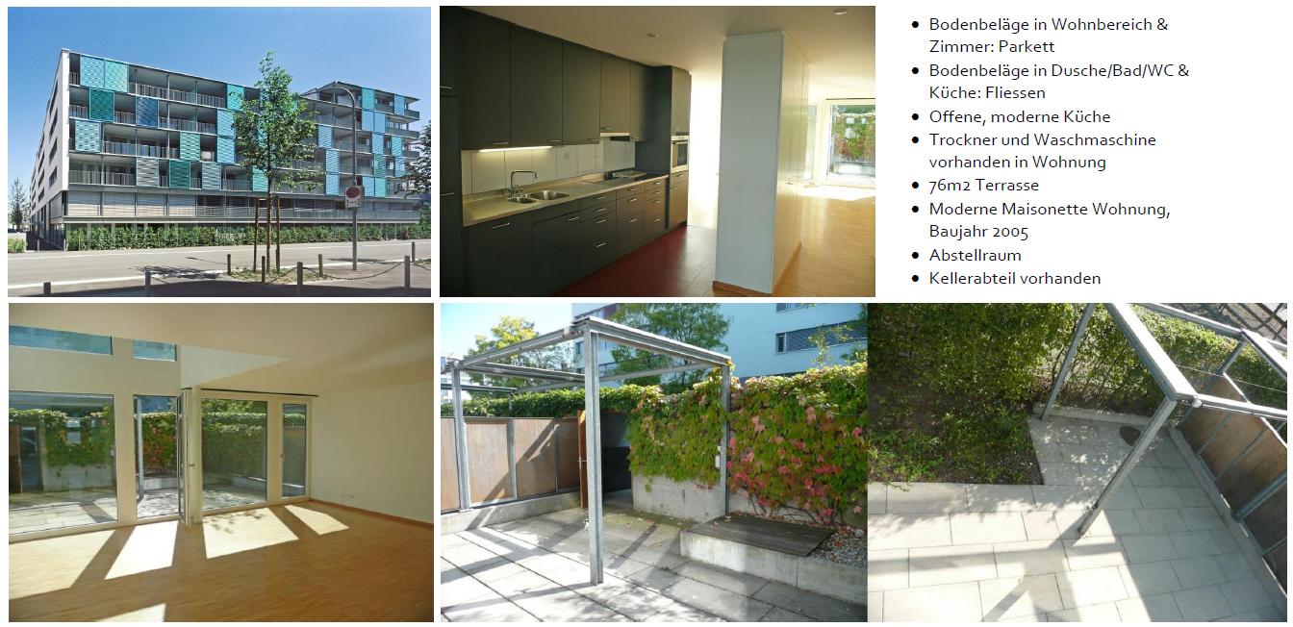
1. Darstellung des Objekts Details zum Kriterium Zustand/Ausstattung

Slide 9
Traktanden
01
Darstellung des Objekts
Bestimmung des orts- und quartiersüblichen Mietzinses anhand von Vergleichsobjekten
Weitere Informationen zum SVIT Online-Tool für die Bestellung von Gutachten
02
03

Slide 10
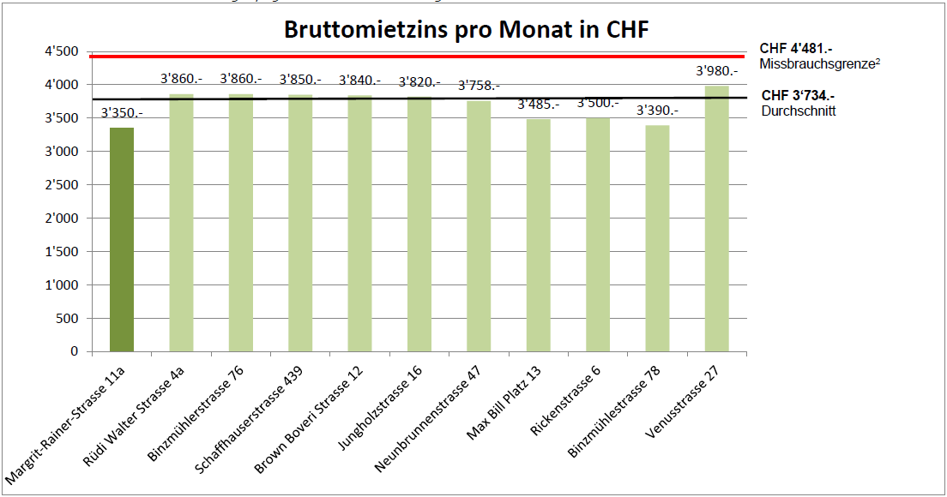
2. Bestimmung des orts- und quartiersüblichen Mietzinses anhand von Vergleichsobjekten
Der Bruttomietzins des Objekts an der Margrit-Rainer-Str liegt mit CHF 3`350.- etwa CHF 384.- (10%) unter dem Durchschnitt der Vergleichsobjekte. Er ist, mit einem Unterschied von CHF 1131.-, 25% von der Missbrauchsgrenze entfernt.

Slide 11
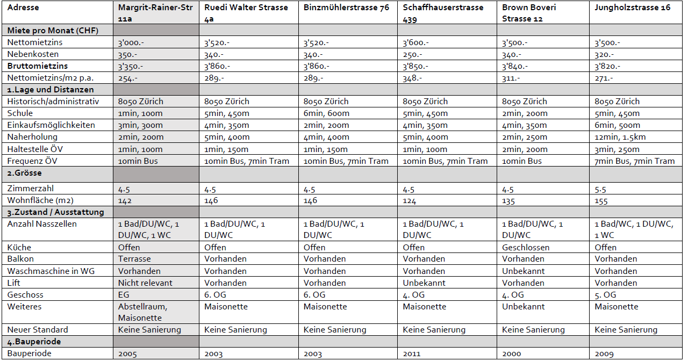
2. Bestimmung des orts- und quartiersüblichen Mietzinses anhand von Vergleichsobjekten

Slide 12
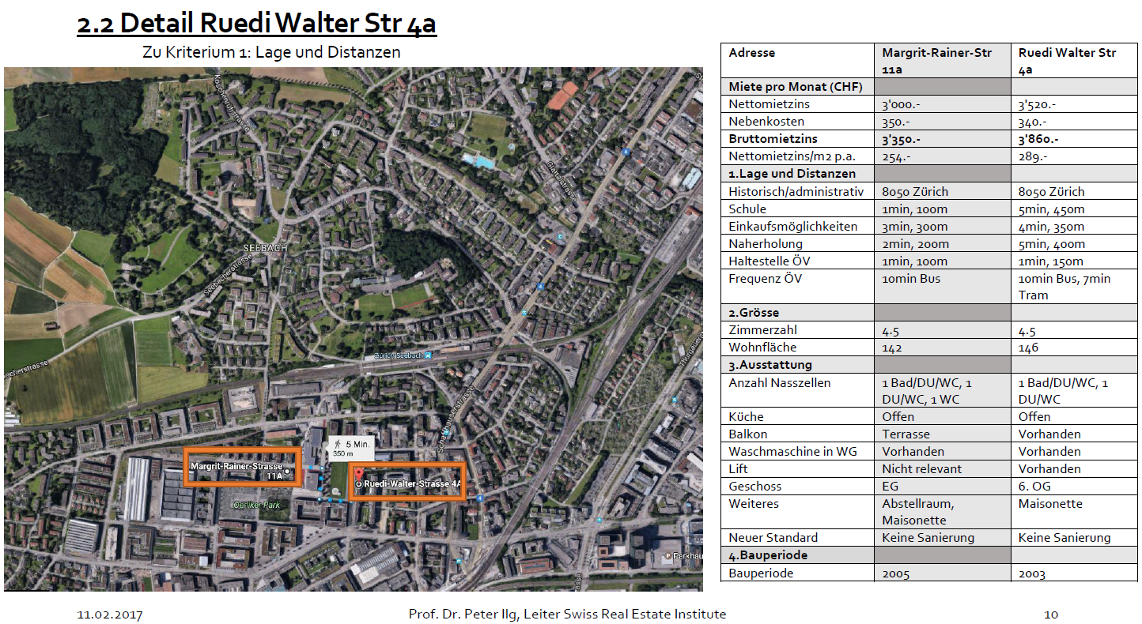
2.1 Vergleichsobjekt Ruedi Walter Strasse Überblick Lage, Distanzen und Preis

Slide 13
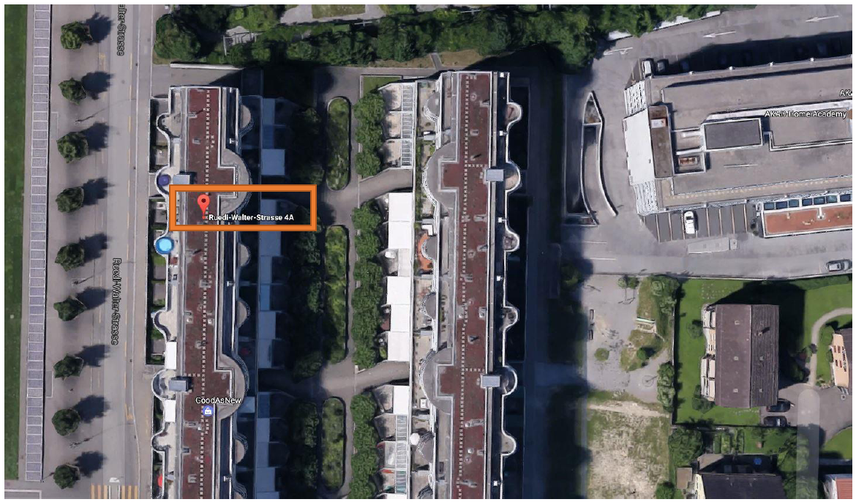
2.1 Vergleichsobjekt Ruedi Walter Strasse Details zum Kriterium Lage - Mikrolage

Slide 14
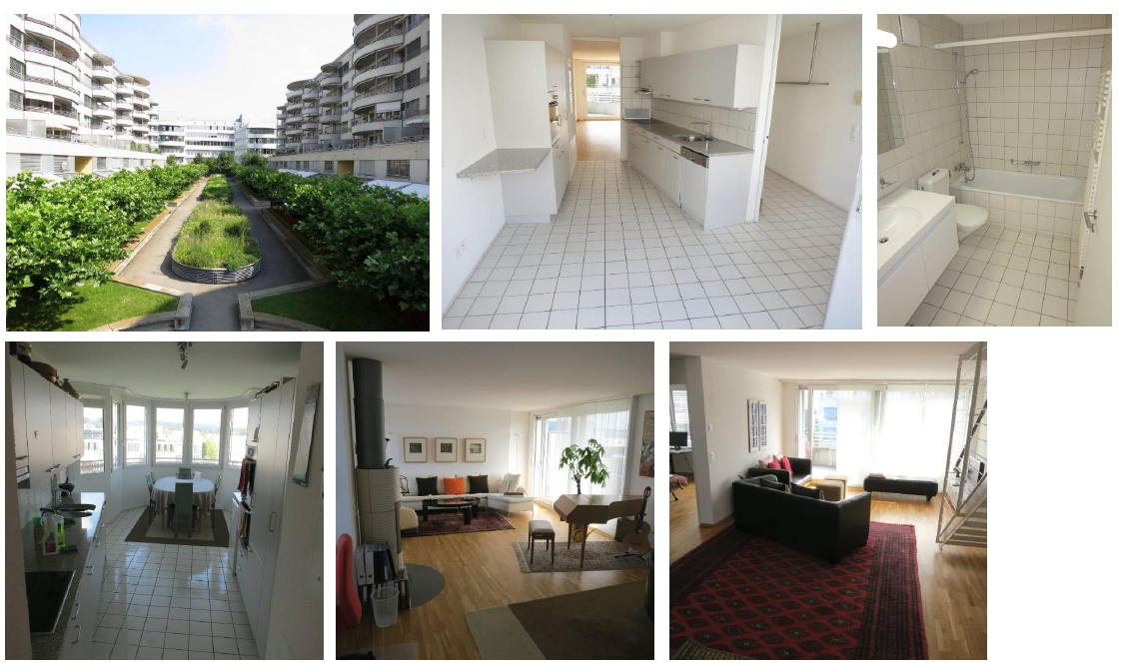
2.1 Vergleichsobjekt Ruedi Walter Strasse Details zum Kriterium Zustand/Ausstattung

Slide 15
Traktanden
01
Darstellung des Objekts
Bestimmung des orts- und quartiersüblichen Mietzinses anhand von Vergleichsobjekten
Weitere Informationen zum SVIT Online-Tool für die Bestellung von Gutachten
02
03

Slide 16
3. Weitere Informationen zum SVIT Online-Tool für die Bestellung von Gutachten
Wird vom SVIT in Zusammenarbeit mit dem Swiss Real Estate Institute lanciert
Das Produkt steht ab dem 1. Mai in Französisch, Deutsch und Italienisch zur Verfügung
Bestellung wird durch ein eigenes Internet-Portal getätigt (Herstellungsdauer: rund 10 Arbeitstage)
Bewirtschafter bzw. Vermieter können das Gutachten im Schlichtungsverfahren (ev. in Gerichtsverfahren) als Parteigutachten einsetzen

Slide 17
3. Weitere Informationen zum SVIT Online-Tool für die Bestellung von Gutachten Details zum Ablauf und Preissystem

Slide 18
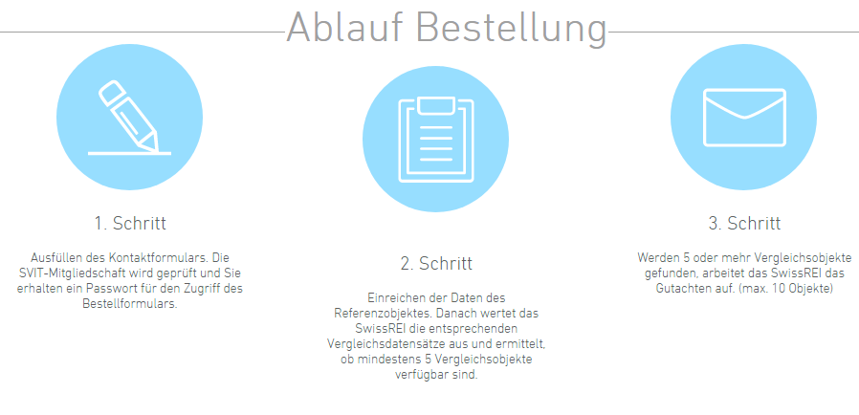
3. Weitere Informationen zum SVIT Online-Tool für die Bestellung von Gutachten
Das Portal finden Sie zukünftig auf www.oqu.ch
Benutzer werden Schritt für Schritt durch die Gutachtensbestellung geführt

Slide 19
Besten Dank für Ihre Aufmerksamkeit !

